Slide 1
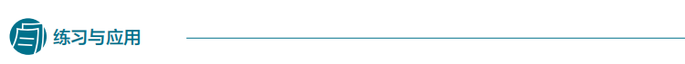
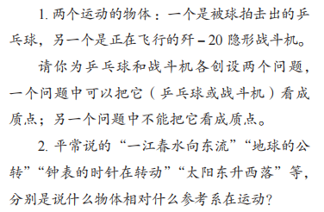

Slide 2
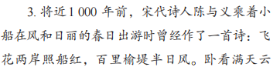
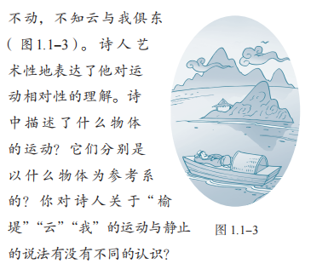

Slide 3

如图所示为A、B、C三列火车在一个车站的情况，A车上的乘客看到B车向东运动，B车上的乘客看到C车和站台都向东运动，C车上的乘客看到A车向西运动．站台上的人看A、B、C三列火车的运动情况正确的是( )
A．C车一定是静止的 B．C车一定向西运动 C．B车向东运动 D．A车向西运动
D

Slide 4
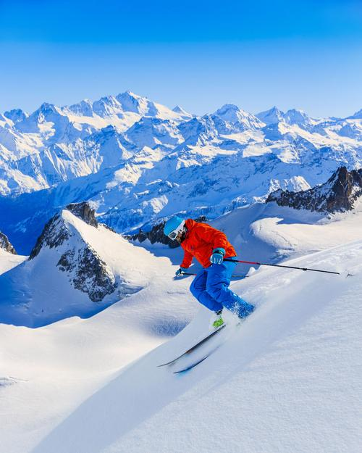
《运动的描述》
1.2 时间 位移
不了解运动，就不了解自然
——亚里士多德

Slide 5
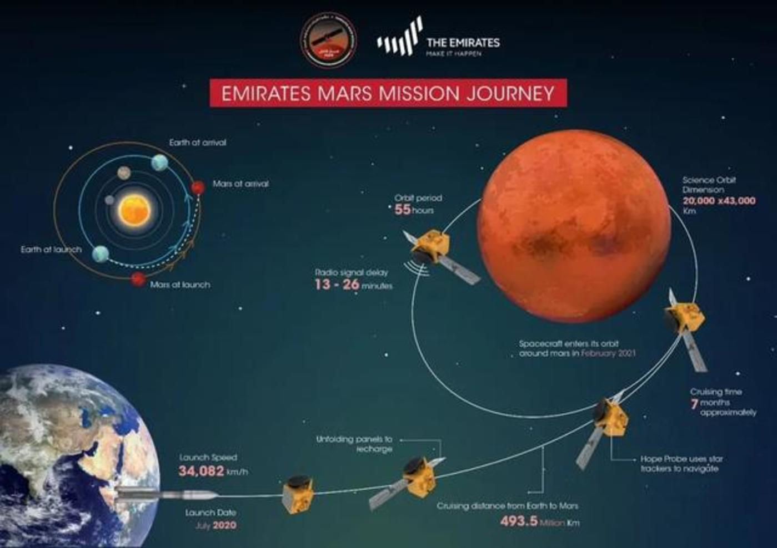
天问一号
2020年7月23号12时41分，中国在文昌航天发射场，用长征5号运载火箭将中国首次火星探测任务“天问一号”探测器发射升空，飞行2000多秒后，成功将探测器送入预定轨道。8月2日7时整，探测器发动机开机工作20秒，顺利完成第一次轨道中途的修正。探测器预计2021年5月降落到火星的表面。

Slide 6
一、时刻和时间间隔
1、时间轴：
2、时刻：
是指某一瞬时
，在表示时间的数轴上，用点来表示。
3、时间间隔：
是指两时刻的间隔，
在表示时间的数轴上，用线段来表示。
第2s初
第5s初
第1s末
第4s末
第3s内
第3s
0
1
2
3
4
5
t/s
前3s
3s内

Slide 7
“时间”一词的含义
它们有区别吗？
8时45分下课
上午8时上课
一节课40分钟
一场考试60分钟
上午9点20分到金华
从温州到上海需要6个小时
平时说的“时间”，有时指的是时刻，有时指的是时间间隔，要根据上下文认清它的含义。

Slide 8
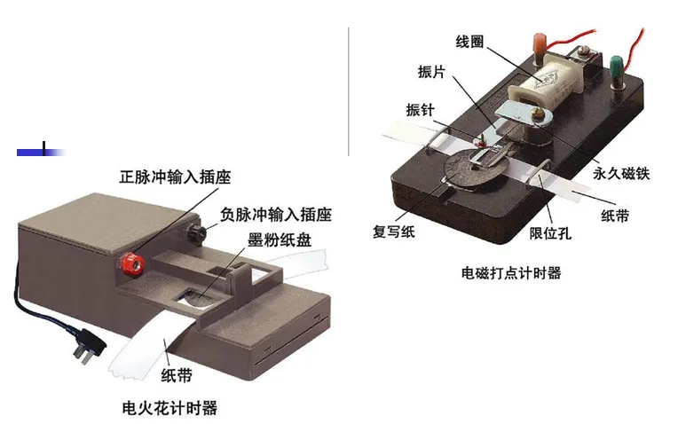
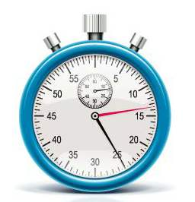
4、时间的测量：
实验室常用计时仪器：秒表、打点计时器

Slide 9
哪些是时间间隔？哪些是时刻？
例1、在时间轴上如何表示下述六项？
第六秒 第六秒内 第六秒初
六秒内 前两秒 第六妙末
六秒内
第六秒末
0
1
2
3
4
5
6
t/s
第六秒
第六秒内
前两秒
第六秒初
第n秒初=第(n-1)秒末
注意
第n秒，表示的是时间间隔，在时间轴上是从n-1到n的线段

Slide 10
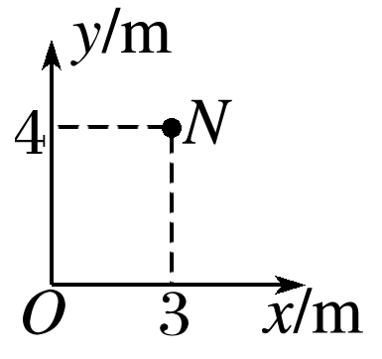
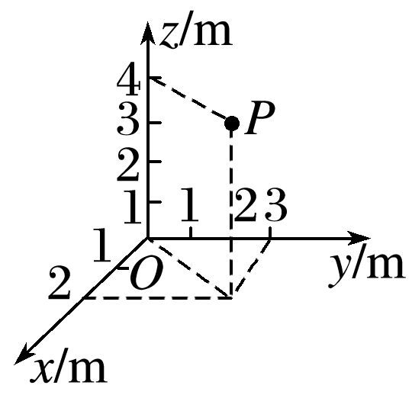
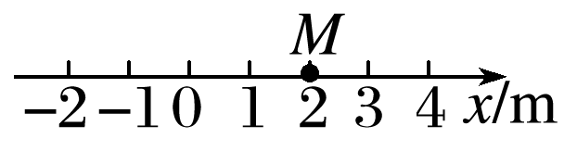
二、位置和位移：
1、坐标系 位置
一般说来，为了定量地描述物体的位置变化,需要在参考系上建立适当的坐标系。用坐标值来表示物体的位置。
直线运动
平面内做曲线运动
空间内做曲线运动
直线坐标系
平面坐标系
空间坐标系
M：x＝2 m
N：x＝3 m，y＝4 m
P：x＝2m，y＝3 m，z＝4 m

Slide 11
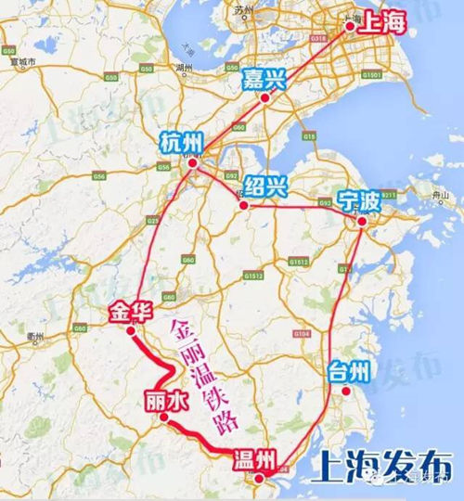
二、位置和位移：
2、路程 位移
路程：物体运动轨迹的长度
（标量）
位移：描述物体的位置变化的物
理量。
（矢量）
表示：由初位置指向末位置的有向线段来表示位移。
大小：初、末位置间线段的距离
方向：初位置指向末位置
3、矢量和标量
矢量：既又大小、又有方向的物理量。
标量：只有大小，没有方向的物理量。

Slide 12
3、直线运动的位移
例如：一个物体沿直线运动，我们以该直线为x轴建立直线坐标系，t₁时刻物体在A位置，其坐标x₁=10m，一段时间后，在t₂时刻到达B位置，坐标x₂=30m，那么这段时间内，物体位置的变化（即位移△x）可表示为：
t₁
t₂
X₃
X_{１}
t₂
Δx
X_{２}
C
A
B
－20
－10
Ｏ
20
30
40
x/m
10
Δx＝ x₂ －x₁
（位移）
＝（末位置）
－（初位置）
Δx可正可负，当物体的：
Δx >0，
表明位移方向与ｘ轴正方向相同，
即它向ｘ轴正方向运动
Δx <0，
表明位移方向与ｘ轴正方向相反，
即它向ｘ轴负方向运动

Slide 13
例2、①质点由A出发沿半径为r的圆周运动到B，求该过程的路程和位移？
②若质点由B出发沿圆周运动到C，求该过程的路程和位移？
③若质点由A出发沿圆周运动到C求该过程的路程和位移？运动一周呢？

Slide 14
例3、下列关于位移和温度的说法中，正确的是( ) A．两运动物体的位移大小均为30 m，这两个位移一定相同 B．做直线运动的两物体位移x_{甲}＝3 m，x_{乙}＝－5 m，则甲的位移大于乙的位移 C．温度计读数有正有负，其正、负号表示温度的方向 D．温度计读数t₁＝3 ℃，t₂＝－5 ℃，则t₁＞t₂
D

Slide 15
例4、一质点在X轴上运动，共运动5s钟，已知各时刻质点位置
如图，请回答下列问题？
t=3s
t=5s
t=4s
t=2s
t=0s
t=1s
-7
-6
-5
-4
-3
-2
-1
0
1
2
3
4
5
X/m
① 质点在前3s 内的位移和路程：
△x₃=－1m
S₃＝17m
② 质点在最后1秒内的位移和路程：
2
③ 质点在第___s内位移最大:
△x₅=8m
S₅＝8m
△ x_{Ⅱ}=－9m

Slide 16
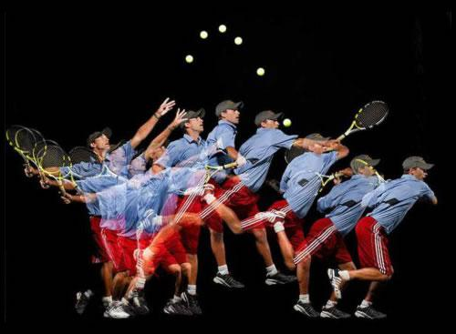
三、位移和时间的测量
频闪相机

Slide 17
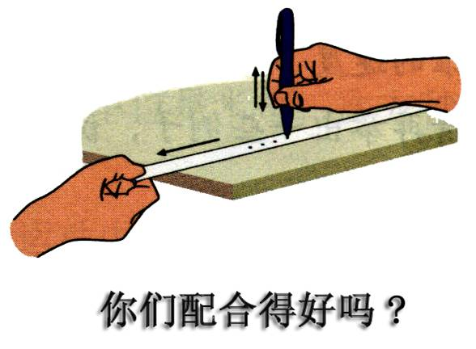
三、位移和时间的测量
同桌之间，一位同学手拿一支彩色画笔，另一位同学牵动一条长纸带，使纸带在笔下沿着直线缓慢向前移动，拿笔同学按照一定的时间间隔点击纸带（比如每秒1次）
纸带上有什么？
两点间的时间间隔
两点间的位移

Slide 18
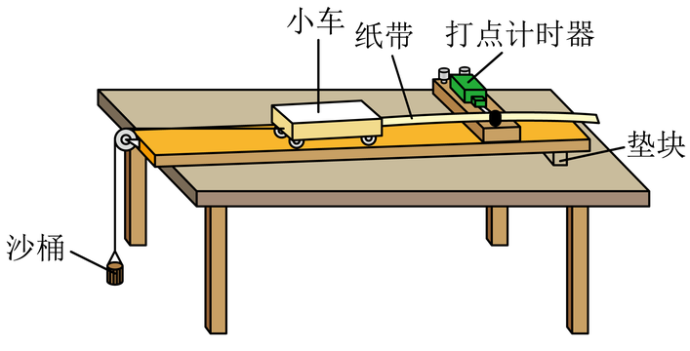
三、位移和时间的测量
纸带上有什么？
两点间的时间间隔
两点间的位移

Slide 19
四、位移——时间图像
计数点序号 | 1 | 2 | 3 | 4 | 5 | 6 | …
计数点对应的时刻/s | 0 | 0.02 | 0.04 | 0.06 | 0.08 | 0.10 | …
计数点对应的位置坐标x/cm | 0 | 0.85 | 2.05 | 3.59 | 5.19 | 7.10 | …
x/cm
位置-时间图像；
7
位移-时间图像（x-t图像）
4
t/s
不是反映物体的运动轨迹。反映物体做直线运动。
0
0.02
0.06
0.10
0.04
0.08

Slide 20
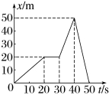
例5、一质点沿直线运动，其运动的x－t图像如图所示，则：
AC
D
(1)质点在______时间内离出发点越来越远；质点在______时间内离出发点越来越近；质点在________时间内没有运动． A．0～20 s B．20～30 s C．30～40 s D．40～50 s
B
50
(2)质点离出发点的最远距离是________ m.
50
(3)质点在10 s时距离出发点________ m，质点在________ s时回到出发点
10

Slide 21
学以致用
判断下列说法的正误． (1)时刻就是一瞬间，即一段很短很短的时间间隔． ( ) (2)上午第一节课8点上课，这里的8点指时刻． ( ) (3)在800 m田径比赛中，李明以2分01秒46的成绩获得冠军，其中的2分01秒46指的是时间间隔，800 m指位移． ( ) (4)物体在一条直线上运动时，路程和位移总是大小相等，且位移是矢量，路程是标量． ( ) (5)一个物体的位移为零，路程也一定为零． ( )
×
√
×
×
×

Slide 22
例5、以下各种关于时间和时刻的说法中正确的是( )
A．列车员说“火车8点42分到站”指的是时间间隔
B．轮船船务员说“本班轮船离港时间为17点25分”指的是时间间隔
C．“前3秒”“最后3秒”“第3秒内”指的都是时间间隔
D．“第1秒末”“最后1秒”指的都是时刻
C

Slide 23
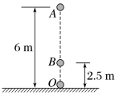
例6、如图所示，从高为6 m处竖直向下抛出一个小球，小球在与地面相碰后弹起，竖直上升到高为2.5 m处被接住，则这段过程中( )
A．小球的位移大小为3.5 m，方向竖直向下，路程为8.5 m B．小球的位移大小为8.5 m，方向竖直向上，路程为3.5 m C．小球的位移大小为3.5 m，方向竖直向下，路程为3.5 m D．小球的位移大小为7 m，方向竖直向上，路程为3 m
A

Slide 24

例7、一辆汽车从天安门前经过，以北京长安街为坐标轴x，以天安门中心所对的长安街中心为坐标原点O，建立一维坐标系，取向右为x轴的正方向(如图)．在t₁＝0时刻，汽车在长安街中心的左侧50 m处；t₂＝2 s时，汽车到达长安街中心；t₃＝5 s时，汽车行驶到了长安街中心右侧75 m处．(汽车可视为质点)
(1)将汽车在三个观测时刻的位置坐标填入下表：
观测时刻 | t₁＝0 | t₂＝2 s | t₃＝5 s
位置坐标 | x₁＝____ | x₂＝____ | x₃＝____
-50m
0
75m
(2)前2 s内、后3 s内汽车的位移Δx₁、Δx₂分别为多少？这5 s内的位移Δx又是多少？
Δx₁=50m，向右
Δx₂=75m，向右
Δx=125m，向右

Slide 25

针对训练 (多选)如图所示为甲、乙两物体相对于同一参考系的x－t图像．下列说法正确的是( )
ABD
A．甲、乙两物体的出发点相距x₀ B．甲物体比乙物体早出发的时间为t₁ C．甲、乙两物体同向运动 D．甲、乙两物体在t₂时刻相遇

